Slide 1


无锡新戈诺科技有线公司
Wuxi Signal Technology Co., Ltd.
2024
电化学定制化案例
TEL:18896551311

Slide 2
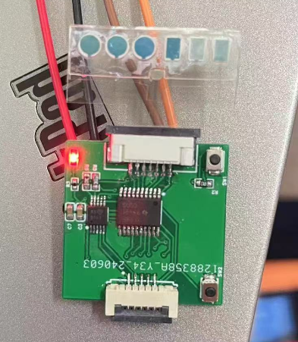
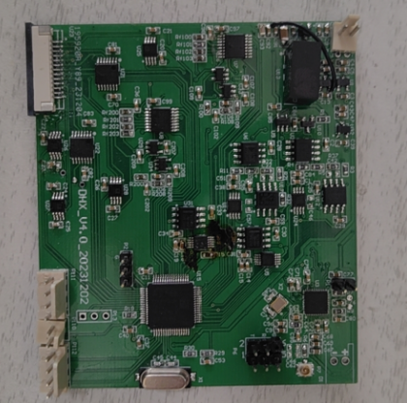
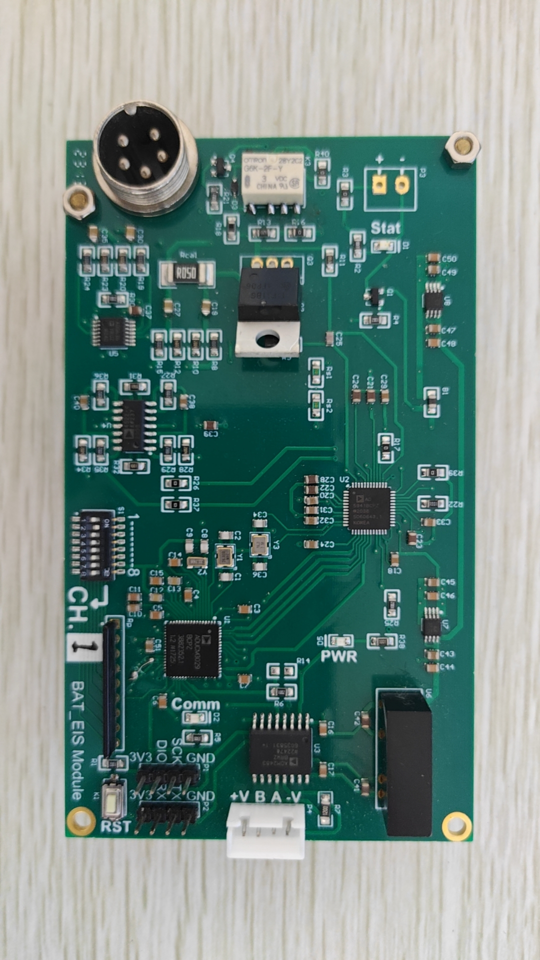
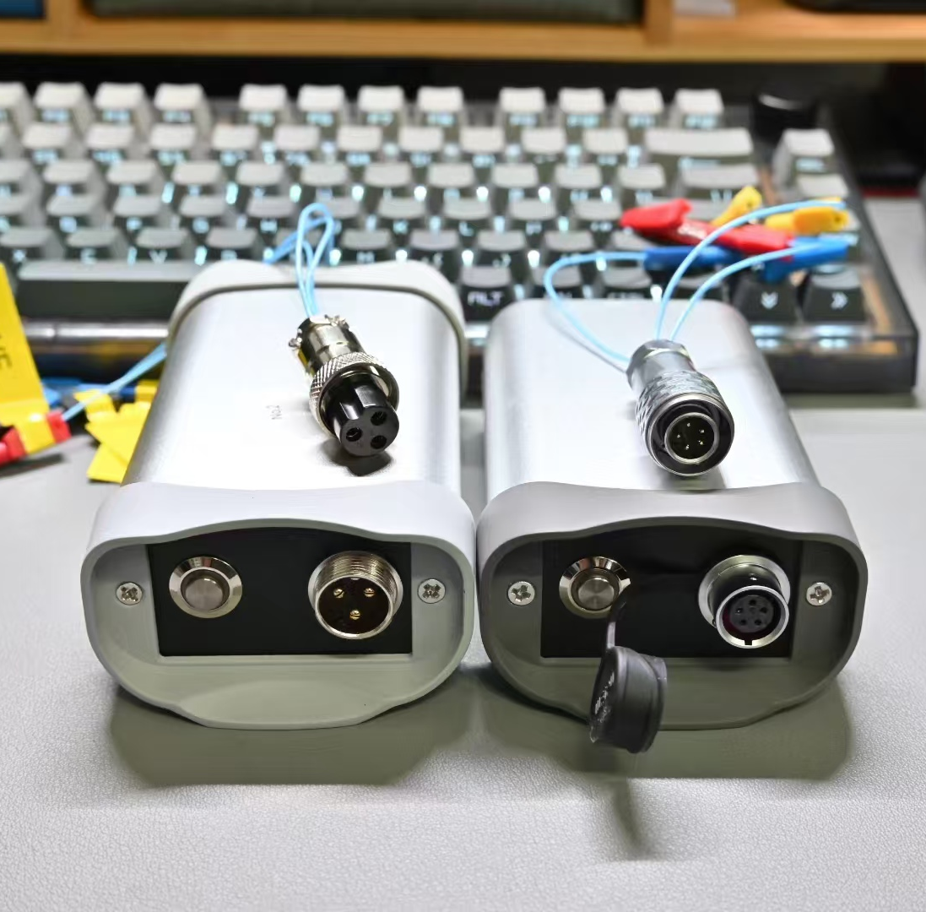
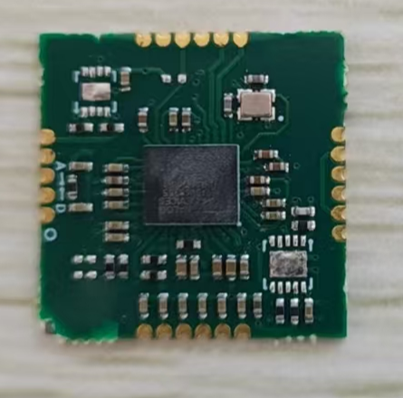
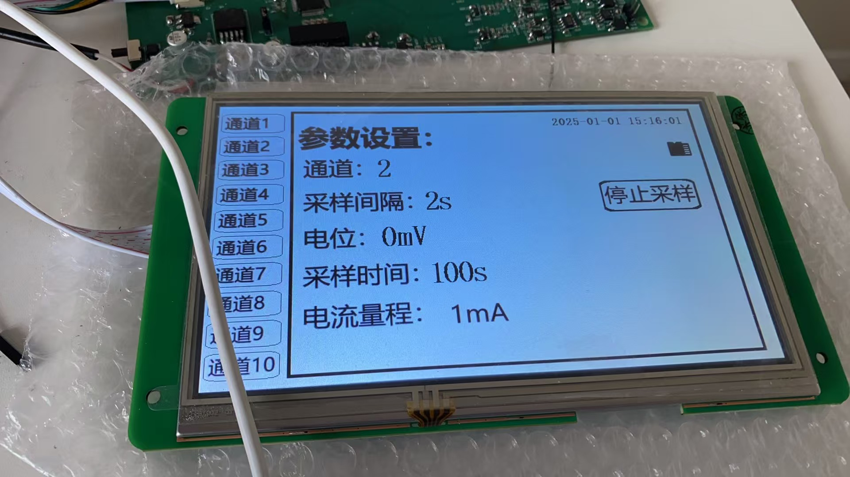
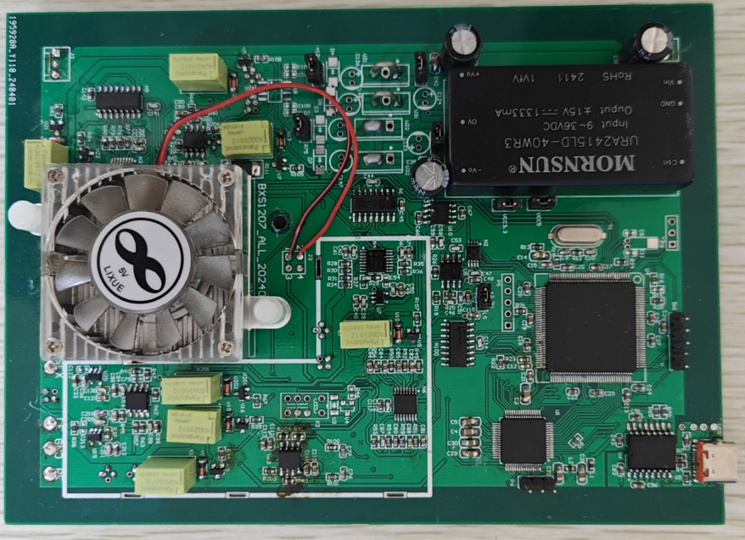
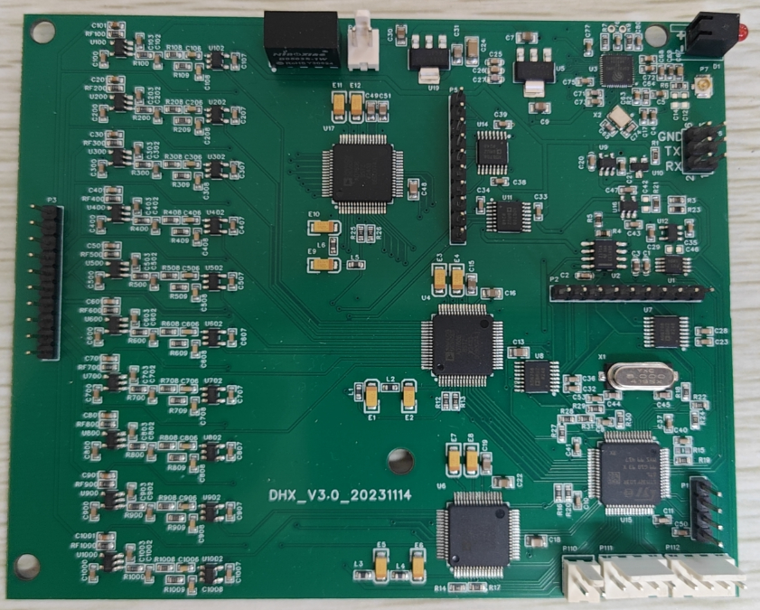
硬件设计：案例
我们的专业团队凭借深厚的技术积累，立足于Signal系列电化学工作站，能够根据客户的独特需求，灵活定制各类电化学测试硬件。无论是精细的生物分析检测，还长时间啊的腐蚀过程监测，亦或是高效的电解水实验，以及电化学领域的其他多样化应用场景，都能为其量身打造专属的硬件解决方案，助力客户在电化学研究与应用的道路上突破瓶颈。
电化学分析+电化学致发光+标志物浓度分析模块
三通道电化学测试分析模块+蓝牙通讯
软包电池EIS测试模块
自供电+蓝牙通讯，小型户外环境测试工作站
3*3cm小尺寸多方法电化学测试模块
适用于大功率测试的电化学主板
10通道DPV测试模块+无线通讯
10恒电位测试模块+无线通讯

Slide 3
硬件开发内容
定制化服务
交付内容
现有产品集成应用
我们的定制化服务完全以客户需求为核心，致力于提供高度灵活的解决方案。无论是高校的科研设备，还是企业的电化学集成模块，我们都可匹配您的需求，量身定制专属的硬件产品。我们采用研发服务模式，不限制定制数量，无论是单个设备还是批量模块，都能为您提供高质量的定制服务。我们的目标是帮助您在电化学领域实现从概念到实际应用的无缝对接，满足您在科研探索或工业生产中的多样化需求。
我们为客户提供多样化的交付选项，以满足不同场景下的需求。您可以选择获取完整的工程文件，包括详细的设计原理图、PCB文件以及硬件设计说明，这些文件能够为您的研究或开发提供全面的技术支持。如果您只需要最终产品，我们也能确保交付的设备完全符合您的规格要求，经过严格测试，确保性能稳定可靠。此外，我们提供的硬件设计说明还能为撰写论文或技术报告提供有力支持，帮助您清晰展示设备的设计理念和技术细节。
除了定制化服务，我们现有的标准产品也具备强大的开放性和兼容性。我们为标准产品提供了开放的协议，方便客户进行系统集成应用。无论是在光电催化、有机合成，还是自动化电解电镀等领域，您都可以通过我们的开放协议，轻松将标准产品集成到您的系统中，实现功能的拓展和优化。这种灵活的集成方式不仅节省了开发时间，还能确保系统的稳定性和高效性，帮助您快速实现复杂电化学应用的搭建和运行。

Slide 4
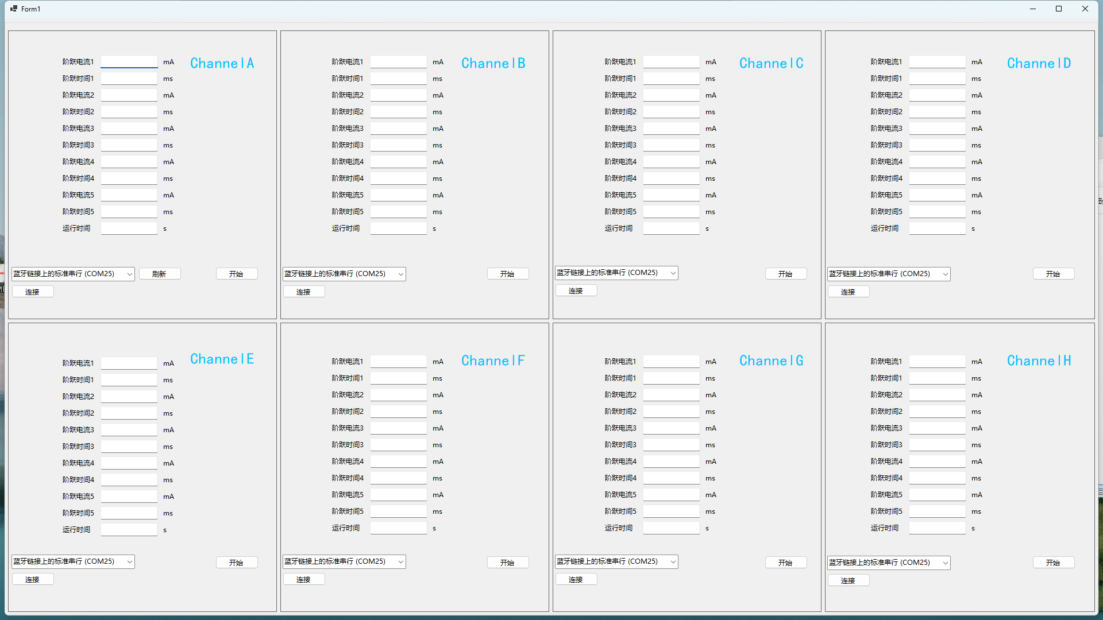
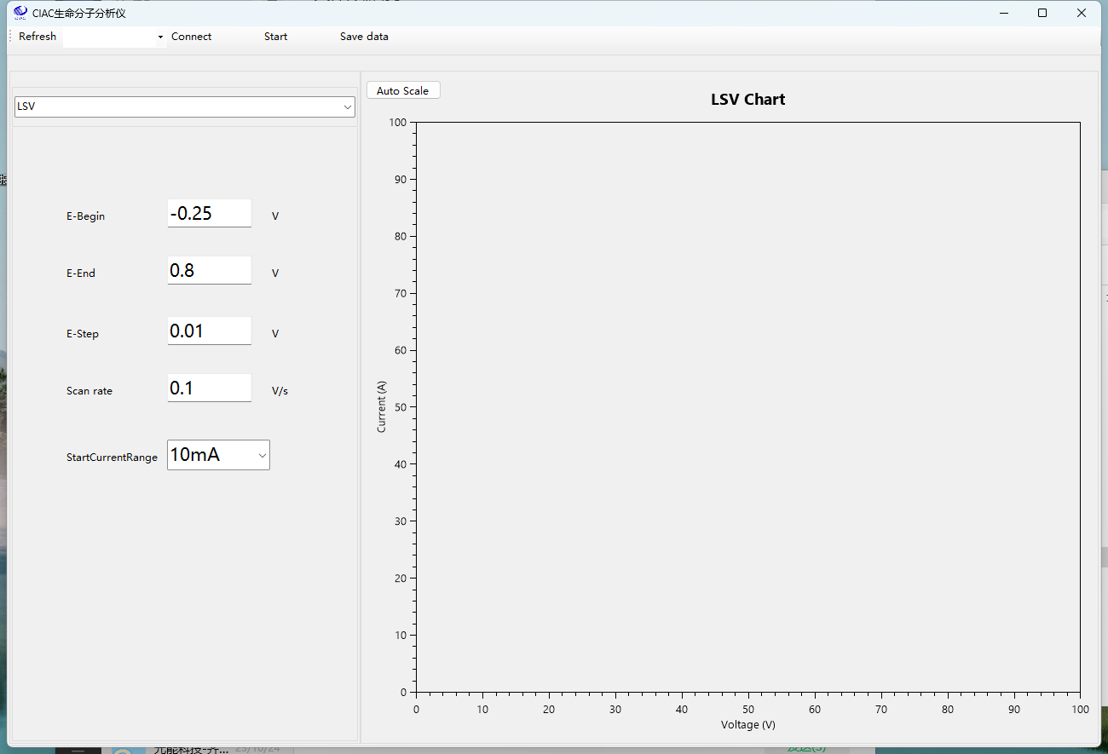
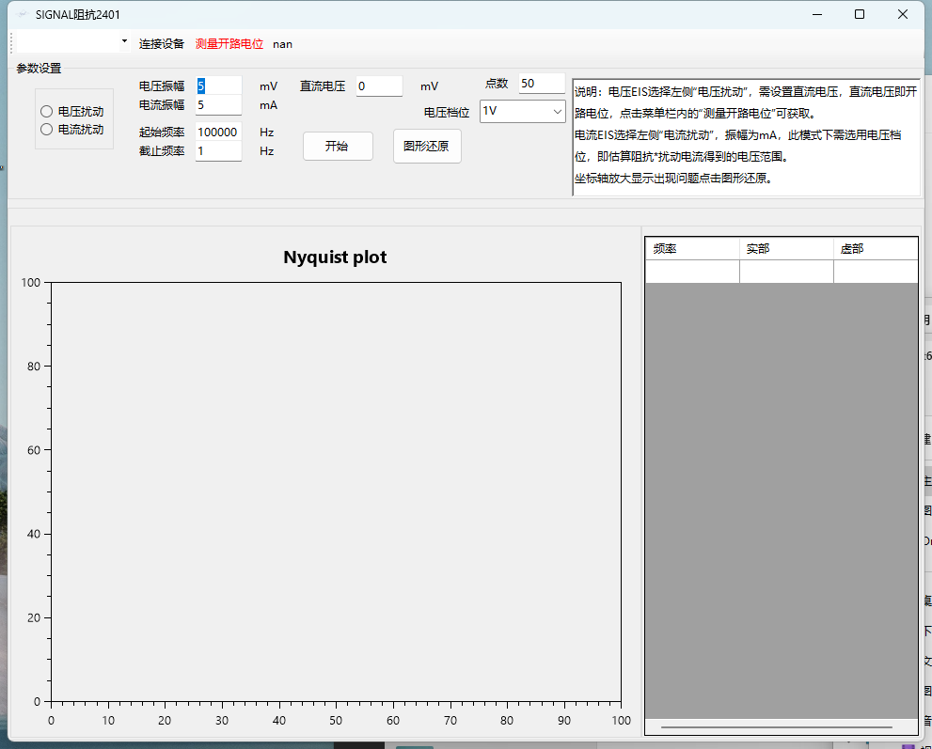
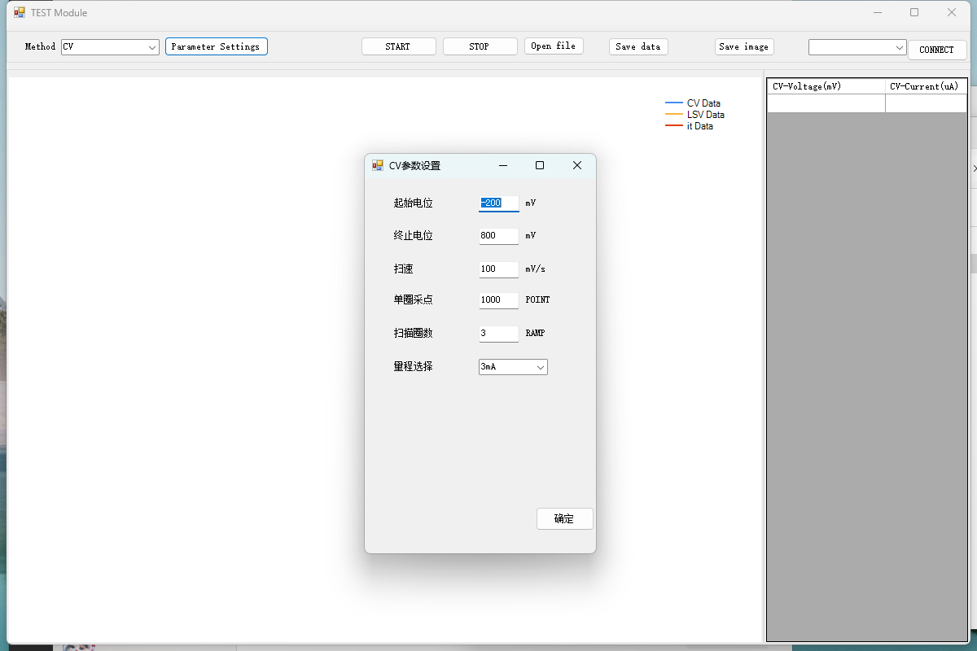
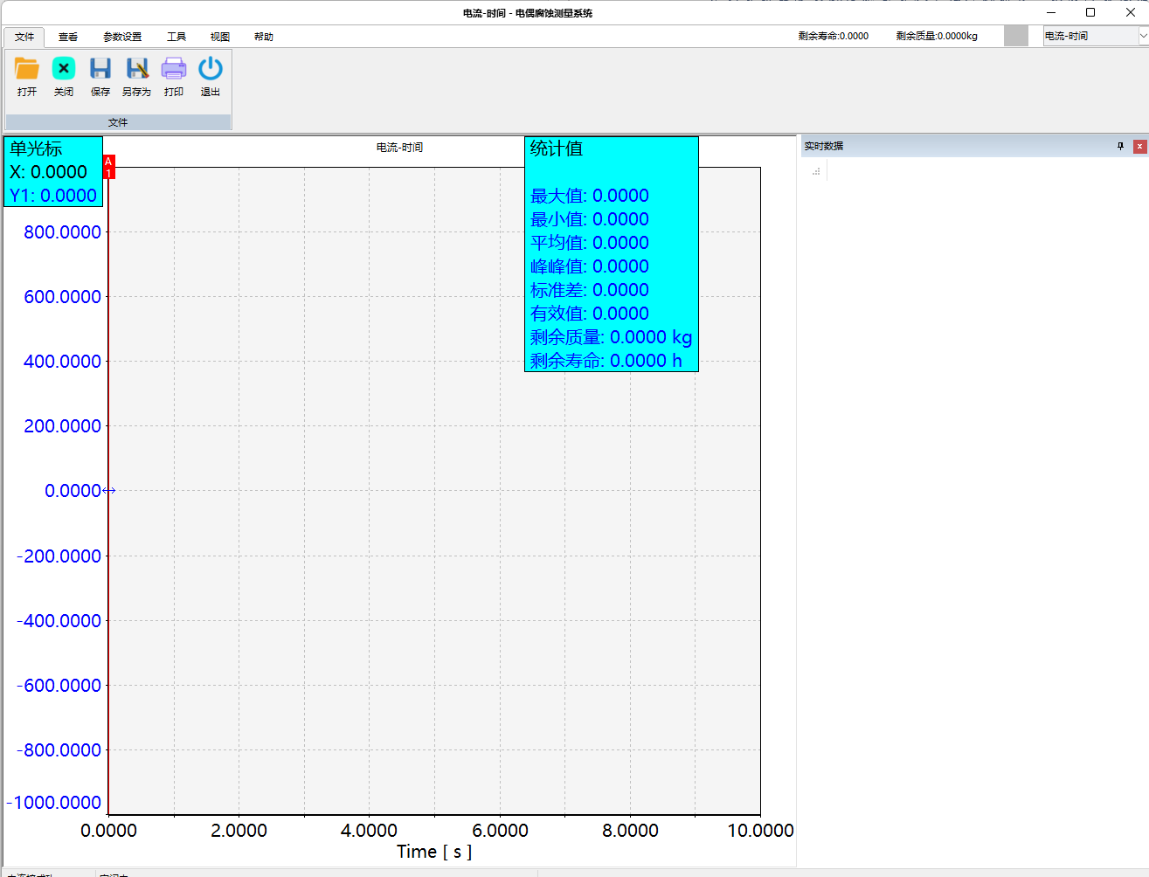
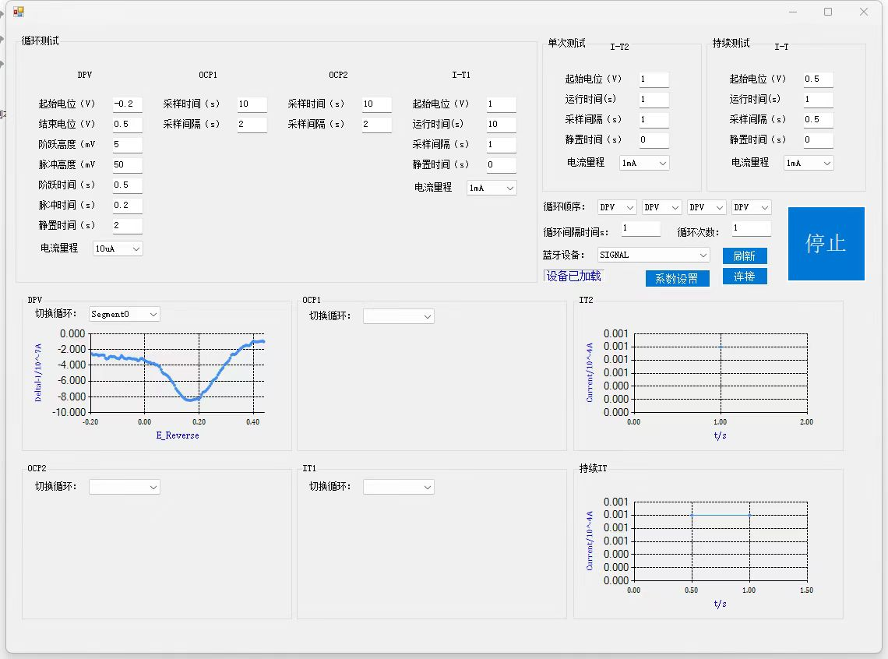
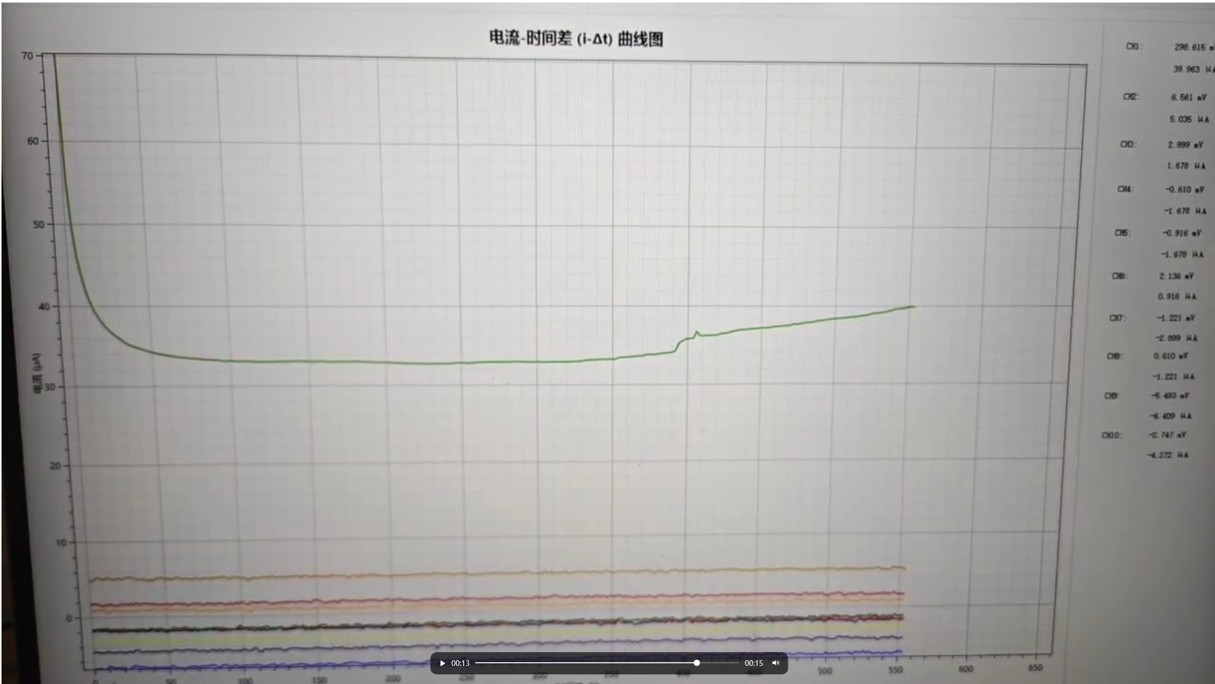
软件设计：案例
我们不仅提供高性能的电化学硬件设备，还能够基于硬件基础完成特殊需求的软件设计，满足您在电化学研究与应用中的多样化需求。软件可实现自定义数据处理，支持多通道、定制化界面服务及其他功能的集成。交付内容包括完整的软件源代码及详细的修改说明，方便您进行二次开发和优化。无论是高校科研还是企业应用，我们的软件设计都能为您的电化学测试提供强大支持，确保系统高效、稳定运行。
八通道有机合成
定制化电化学分析仪
阻抗测试软件
小型工作站测试软件
腐蚀在线监测与寿命预估
六通道穿戴设备监控软件
十通道it测试监控软件

Slide 5
THANKS!
汇报人：AiPPT
汇报时间：202X.X

